Slide 1
« Your Distro From Scratch : Conception et fonctionnement d'une distribution Linux »
Cloud Native Lorient #12
Yann Le Doaré

Slide 2
Sommaire
Linux : les débuts
LinuxConsole
Dibab
Your Distro From Scratch
Comment se construit une distribution
Comment démarre une distribution
Démos
Open source : Des leaders charismatiques

Slide 3
Linux : les débuts
1991 - Création / Helsinki
1997 - Ma découverte / Lannion
1998 - Utilisation / Paris
2000 - Ma disquette bootable / Brest
https://upload.wikimedia.org/wikipedia/commons/1/1b/Linux_Distribution_Timeline.svg

Slide 4
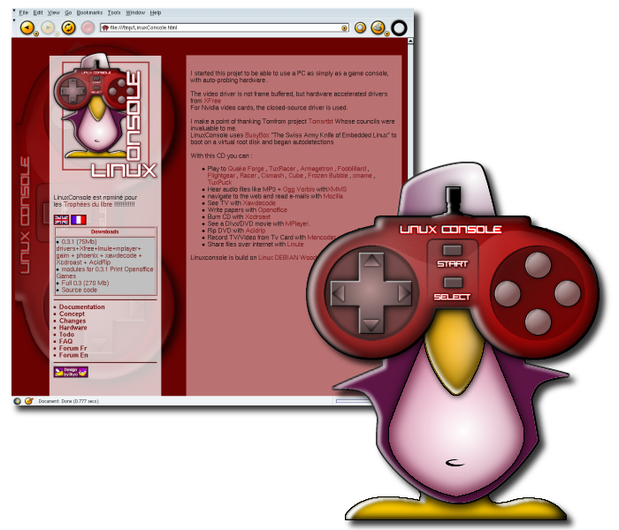
LinuxConsole 0.3 - 2003
https://linuxfr.org/news/linuxconsole-03rc1
Trophées du libre - Soissons

Slide 5
LinuxConsole 2.0 - 2013
LinuxConsole 2.0 : ce qui a changé
Le développement a repris à zéro
Les pilotes propriétaires ne sont plus supportés
Multiple-architectures (x86, x86_64, arm)
Respect du principe KISS : "ligne directrice de conception qui préconise de rechercher
la simplicité dans la conception et que toute complexité non nécessaire devrait être évitée"
Volonté d'ouverture : toutes les personnes désirant participer à ce projet sont les bienvenues
https://linuxfr.org/news/linuxconsole-2-0

Slide 6
Albatros - 2014
AlbatrOS est une distribution créée par une petite équipe francophone,
qui est construite dans l'esprit du "Keep It Simple Stupid"
et dont les caractéristiques sont les suivantes :
Fonctionne sur des configuration modestes (Bureau LXDE, 512 Mo de RAM suffisent
Bonne accélération graphique (2D et 3D) ;
Réseau géré (facilement) par "Network Manager" ;
Les programmes et bibliothèques "standards" sont stockés dans une archive SquashFS
Les programmes additionnels s'installent via le réseau.
https://linuxfr.org/news/albatros-2-2

Slide 7
      LinuxConsole 2.5 / YDFS - 2016
Cette version se passe encore de Systemd, qui sera utilisé dans la branche 3.x.
Ce n'est pas par choix idéologique, mais par souci de simplicité,
que systemd n'est toujours pas l'init par défaut (c'est toujours busybox qui est utilisé pour cela)
Pourquoi est-ce une distribution pour les enfants et les adolescents ?
Pour sa facilité d'installation sur des ordinateurs anciens
(que l'on refile souvent à ses enfants), et la logithèque très fournie en jeux et logiciels musicaux.
Linuxconsole 2.5 LinuxFR
Overlay FS
Layers Docker

Slide 8
      Comment se construit une distribution
Toolchain (x86, x86_64, arm32, arm64) / Docker
Kernel
Initramfs
Core : Iso de démarrage
Packages : rpm, deb, opkg
Patch
Configure (meson)
Build (make, nijna)
Install

Slide 9
Comment démarre une distribution
Boot loader ( Lilo / Grub / Isolinux / MultiOS-USB)
Init (Systemd / Busybox init)
Load booting kernel modules
Mount filesystems
Load system kernel module / Eudev
Start Gui (Xorg / Wayland)
Start Destkop ( Mate / Gnome /KDE)

Slide 10
Démos
https://www.linuxconsole.org/
LinuxConsole 0.4
qemu-system-i386 \
-kernel /media/yann/CDROM/isolinux/bzImage \
-initrd /media/yann/CDROM/isolinux/initrd.gz \
-append "disk=/dev/ram0 root=/dev/ram0 lang=fr quiet hda=scsi hdb=scsi hdc=scsi hdd=scsi max_loop=15 vga=0x303" \
-cdrom /home/yann/Téléchargements/linuxconsole0.4-test6mini-fr.iso
LinuxConsole 1.0.1
qemu-system-x86_64 -enable-kvm -cpu qemu64,avx,pdpe1gb,check,enforce
-cdrom /home/yann/Téléchargements/Linuxconsole-1.0.1.iso

Slide 11
Open source : Des leaders charismatiques
Richard Stallman
Linus Torvalds
Lennart Poettering
Fabrice Bellard
Jean-Baptiste Kempf
Laurent Destailleur

